Slide 1
Introduction to Parallel Architecture 并行计算系统体系结构概述
Pingpeng Yuan

Slide 2
目录
什么是计算系统体系结构
并行计算机系统结构模型
当代并行机系统
并行计算性能评测

Slide 3
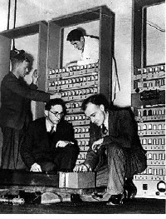
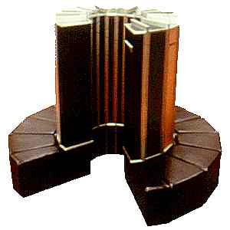
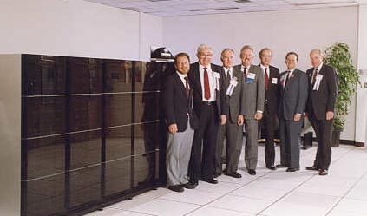

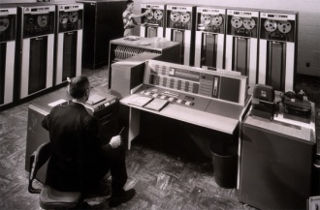
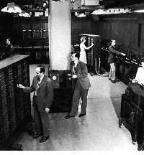
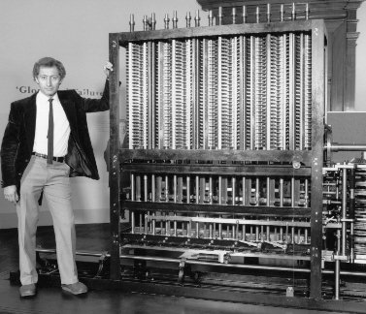
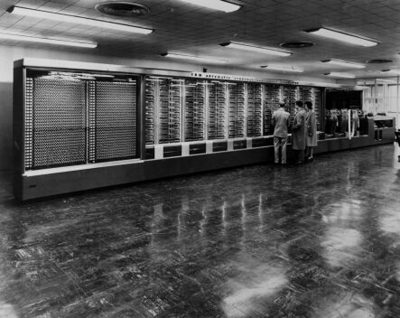
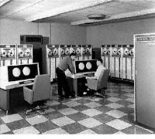
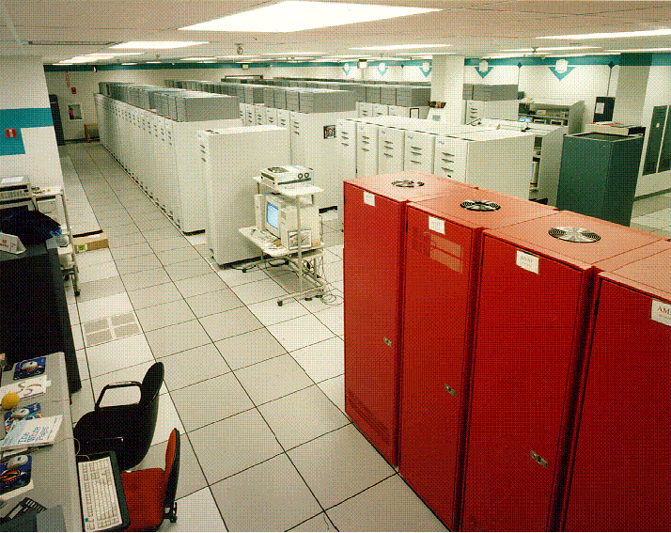
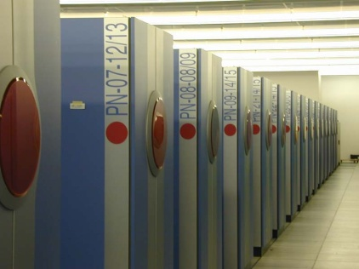
高性能计算机演化
1959
IBM 7094
1976
Cray 1
1991
Intel Delta
1996
T3E
2003
Cray X1
2009
Cray XT5
1949
Edsac
1
10³
10⁶
10⁹
10¹²
10¹⁵
One OPS
KiloOPS
MegaOPS
GigaOPS
TeraOPS
PetaOPS
1823
Babbage Difference Engine
1951
Univac 1
1964
CDC 6600
1982
Cray XMP
1988
Cray YMP
1997
ASCI Red
2001
Earth Simulator
2006
BlueGene/L
1943
Harvard Mark 1
Notes:
Maciek might have the updated notes on this.

Slide 4
计算机体系结构与计算机组成
计算机设计
指令集设计
Machine Language
Compiler View
"Computer Architecture"
"Instruction Set Processor"
“Building Architect (建筑师)"
计算机硬件设计
Machine Implementation
Logic Designer's View
"Processor Architecture"
"Computer Organization”
Construction Engineer (建筑工程师)
Notes:
This shows the difference between the classical definition of a computer architect and a computer hardware designer.

Slide 5
计算机体系结构(Computer Architecture) Is …
the attributes of a [computing] system as seen by the programmer, i.e., the conceptual structure and functional behavior, as distinct from the organization of the data flows and controls the logic design, and the physical implementation.
由程序员看到的[计算]系统的属性，即与数据流和控制逻辑设计和物理实现的组织不同，概念结构和功能行为。Amdahl, Blaaw和Brooks, 1964年
可编程的存储组织
数据类型与数据结构：编码及表示
指令格式
指令集
…

Slide 6
计算机体系结构
作用：To design and engineer the various levels of a computer system to maximize performance and programmability within limits of technology and cost.
协调不同抽象层次，屏蔽低层快速的变化
应用
操作系统
编译
指令集体系结构
Instr. Set Proc.
I/O系统
Digital Design
电路设计

Slide 7
计算机组成
Logic Designer's View
基本功能单元的特性及性能
Registers, ALUs, Shifters, Logic Units, etc.
组件互连方式
组件间信息流方式及控制逻辑
ISA实现
…

Slide 8
计算机体系结构
Input/Output and Storage
Disks, Tape
RAID
Emerging Technologies
Interleaving
Bus protocols
DRAM
Coherence,
Bandwidth,
Latency
L2 Cache
Network
Communication
Other Processors
L1 Cache
Addressing,
Protection,
Exception Handling
VLSI
Instruction Set Architecture
Pipelining, Hazard Resolution,
Superscalar, Reordering,
Prediction, Speculation,
Vector, Dynamic Compilation
Pipelining and Instruction
Level Parallelism

Slide 9
指令集：关键界面
软件
指令集
硬件
良好抽象
长生命期 (portability)
generality
对高层方便
对低层灵活
变化慢

Slide 10

并行体系结构Parallel Architecture
并行计算机是能协同解决问题的一组处理单元
扩展计算机体系结构到支持通信和协同
Instruction Set Architecture plus Communication Architecture
定义
Critical abstractions, boundaries, and primitives (interfaces)
实现了接口（原语）的组织结构 (hw or sw)
编译器, 函数库和操作系统
…
communication

Slide 11
并行体系结构Parallel Architecture
涉及:
资源分配:
处理单元集合规模？
处理单元的处理能力？
成本？
数据访问、通信和同步
处理单元如何协作、通信?
处理器间数据如何传递?
协同操作原语
性能和扩展性
众多处理单元如何对应为整体性能？
扩展性?
communication

Slide 12
分类

Slide 13
2 并行计算机系统结构模型
2.1 并行计算机系统互连
2.1.1 系统互连
2.1.2 静态互联网络
2.1.3 动态互连网络
1.1.4 标准互联网络
2.2 并行计算机系统结构
2.2.1 并行计算机结构模型
2.2.2 并行计算机访存模型

Slide 14
系统互连
不同带宽与距离的互连技术: 总线、SAN、LAN、MAN、WAN

Slide 15
局部总线、I/O总线、SAN和LAN

Slide 16
网络性能指标
节点度（Degree）：节点的出入边数
网络直径（Network Diameter）： 网络中任何两个节点之间的最长距离，即最长路径。
对剖宽度（Bisection Width）：对分网络各半所必须移去的最少边数

Slide 17
静态互连网络与动态互连网络
静态互连网络：
处理单元间有着固定连接的一类网络，在程序执行期间，这种点到点的链接保持不变；
典型的静态网络有一维线性阵列、二维网孔、树连接、超立方网络、立方环、洗牌交换网、蝶形网络等
动态网络：
用交换开关构成的，可动态地改变连接组态；
典型的动态网络包括总线、交叉开关和多级互连网络等

Slide 18
静态互连网络（1）
一维线性阵列（1-D Linear Array）：
每个节点只与其左、右近邻相连
当首、尾节点相连时可构成环。环可以是单向的或双向的，其节点度恒为2，直径或为int(n/2) （双向环）或为N-1（单向环），对剖宽度为2

Slide 19
静态互连网络（2）
二维网孔（2-D Mesh）：
每个节点只与其上、下、左、右的近邻相连（边界节点除外），节点度为4，网络直径为 ，对剖宽度为
垂直和水平方向均带环绕，则为2-D环绕（2-D Torus），节点度恒为4，网络直径为 ，对剖宽度为

Slide 20
例子：阵列处理器

Slide 21
静态互连网络（3）
二叉树：
除了根、叶节点，每个内节点只与其父节点和两个子节点相连。
节点度为3，对剖宽度为1，而树的直径为
传统二叉树的主要问题是根易成为通信瓶颈。
胖树节点间的通路自叶向根逐渐变宽。

Slide 22
静态互连网络（4）
超立方 ：
一个n-立方由 个顶点组成，3-立方如图(a)所示；4-立方如图(b)所示，由两个3-立方的对应顶点连接而成。
n-立方的节点度为n，网络直径也是n ，而对剖宽度为 。
如果将3-立方的每个顶点代之以一个环就构成了如图(d)所示的3-立方环，此时每个顶点的度为3，而不像超立方那样节点度为n。

Slide 23
动态互连网络 (1)
总线：PCI、VME、Multics、Sbus、MicroChannel
多处理机总线系统的主要问题包括总线仲裁、中断处理、协议转换、快速同步、高速缓存一致性协议、分事务、总线桥和层次总线扩展等

Slide 24
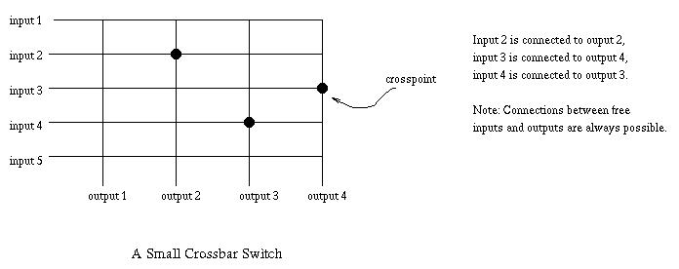
动态互连网络 （2）
交叉开关（Crossbar）
单级交换网络，可为每个端口提供更高的带宽。象电话交换机一样，交叉点开关可由程序控制动态设置其处于“开”或“关”状态，而能提供所有（源、目的）对之间的动态连接。
交叉开关一般有两种使用方式：一种是用于对称的多处理机或多计算机机群中的处理器间的通信；另一种是用于SMP服务器或向量超级计算机中处理器和存储器之间的存取。

Slide 25
动态互联网络 （3）
单级交叉开关级联起来形成多级互连网络MIN（Multistage Interconnection Network）

Slide 26
用交换机构建网络

Slide 27
Processor-to-Memory Interconnection Network
Cray Y-MP, a supercomputer with multiple vector processors.

Slide 28
2 并行计算机系统结构模型
2.2 并行计算机系统结构
2.2.1 并行计算机结构模型
2.2.2 并行计算机访存模型

Slide 29
并行计算机结构模型
Notes:
PVP: Parallel Vector Processors
MPP: Massively Parallel Processor

Slide 30
并行计算机体系合一结构
SMP(Symmetric Multiprocessor)、MPP(Massively Parallel Processor)、DSM和COW(Cluster of Worksations )并行结构渐趋一致。
大量的节点通过高速网络互连起来

Slide 31
五种结构特性一览表
属性
PVP(Parallel Vector Processor)
SMP
MPP
DSM
COW
结构类型
MIMD
MIMD
MIMD
MIMD
MIMD
处理器类型
专用定制
商用
商用
商用
商用
互连网络
定制交叉开关
总线、交叉开关
定制网络
定制网络
商用网络（以太ATM）
通信机制
共享变量
共享变量
消息传递
共享变量
消息传递
地址空间
单地址空间
单地址空间
多地址空间
单地址空间
多地址空间
系统存储器
集中共享
集中共享
分布非共享
分布共享
分布非共享
访存模型
UMA
UMA
NORMA
NUMA
NORMA
代表机器
Cray C-90，Cray T-90，银河1号
IBM R50，SGI Power Challenge，
曙光1号
Intel Paragon， IBMSP2，曙光1000/2000
Stanford DASH，Cray T 3D
Berkeley NOW，Alpha Farm

Slide 32
存储器层次

Slide 33
全局内存与分布式内存
Crossbar
Bus(es)
MIN
瓶颈：
当多个处理器访问同一块内存时

Slide 34
移除瓶颈
Cache一致性问题

Slide 35
分布式共享内存
NUMA：
NonUniform Memory Access (distributed shared memory)
非均匀内存访问(分布式共享内存)
UMA：
Uniform Memory Access (global shared memory)
全局共享内存
COMA：Cache-only Memory Arch

Slide 36
共享内存的几种形式

Slide 37
存储器存取模型( UMA NUMA COMA NORMA)
UMA
COMA
GSM
GSM
…
GSM
全局互连网络
P
CSM
P
CSM
LM
1
P
1
P
C
CSM
P
C
CSM
互
…
I
…
…
…
I
…
LM
2
P
2
连
N
N
…
网
…
络
P
CSM
P
CSM
LM
n
P
n
群1
群
N
(a)共享本地存储模型
NUMA
(b)层次式机群模型
NORMA
Notes:
CSM-群内共享存储器
CIN-机器互连网络

Slide 38
并行计算机访存模型(1)
均匀存储访问模型UMA（Uniform Memory Access）。其特点是：
物理存储器被所有处理器均匀共享
所有处理器访问任何存储字时间相同
每台处理器可带私有高速缓存
外围设备也可以一定形式共享

Slide 39
并行计算机访存模型(2)
非均匀存储访问模型NUMA(Nonuniform Memory Access)。特点是：
被共享的存储器在物理上分布在所有的处理器中，其所有本地存储器的集合就组成了全局地址空间；
访问存储器的时间不一样:访问本地存储器LM或群内共享存储器CSM较快，而访问外地的存储器或全局共享存储器GSM较慢
每台处理器照例可带私有高速缓存
GSM
GSM
…
GSM
全局互连网络
P
CSM
P
CSM
LM
1
P
1
P
C
CSM
P
C
CSM
互
…
I
…
…
…
I
…
LM
P
连
N
N
2
…
2
网
…
络
P
CSM
P
CSM
LM
n
P
n
群1
群
N
(a)共享本地存储模型
(b)层次式机群模型

Slide 40
并行计算机访存模型（3)
全高速缓存存储访问COMA(Cache-Only Memory Access)模型。其特点是：
各处理器节点中没有存储层次结构，全部高速缓存组成了全局地址空间；
利用分布的高速缓存目录D进行远程高速缓存的访问;
使用COMA时，数据开始时可任意分配，因为在运行时它最终会被迁移到要用到它们的地方。

Slide 41
并行计算机访存模型（4)
高速缓存一致性非均匀存储访问模型CC-NUMA（Coherent-Cache Nonuniform Memory Access）
多数使用基于目录的高速缓存一致性协议；
保留SMP结构易于编程的优点，也改善SMP的可扩放性；
实际上是一个分布共享存储的DSM多处理机系统；
程序员无需明确地在节点上分配数据，系统的硬件和软件自动在各节点分配数据，在运行期间，高速缓存一致性硬件会自动地将数据迁移至要用到它的地方。

Slide 42
并行计算机访存模型（5)
非远程存储访问模型NORMA（No-Remote Memory Access）。NORMA的特点是：
所有存储器是私有

Slide 43
构筑并行机系统的不同存储结构

Slide 44
3 当代并行机系统
3.1 共享存储多处理机系统
3.1.1 对称多处理机SMP结构特性
3.2 分布存储多计算机系统
3.2.1 大规模并行机MPP结构特性
3.3 机群系统
3.3.1 工作站机群COW

Slide 45
对称多处理机SMP(1)
SMP: 采用商用微处理器，通常有片上和片外Cache，基于总线连接，集中式共享存储，UMA结构
例子：SGI Power Challenge, DEC Alpha Server, Dawning 1

Slide 46
对称多处理机SMP(2)
优点
对称性
单地址空间，易编程性，动态负载平衡，无需显式数据分配
高速缓存及其一致性，数据局部性，硬件维持一致性
低通信延迟，Load/Store完成
问题
欠可靠，BUS,OS,SM
通信延迟（相对于CPU），竞争加剧
慢速增加的带宽（MB double/3年,IOB更慢）
不可扩展---〉CC-NUMA

Slide 47
大规模并行机MPP
成百上千个处理器组成的大规模计算机系统，规模是变化的。
NORMA结构，高带宽低延迟定制互连。
可扩放性：Mem, I/O,平衡设计
系统成本：商用处理器，相对稳定的结构，SMP,分布
通用性和可用性：不同的应用，PVM, MPI, 交互，批处理，互连对用户透明
通信要求
存储器和I/O能力
例子：Intel Option Red
IBM SP2 Dawning 1000

Slide 48
工作站机群COW
分布式存储，MIMD，工作站+商用互连网络，每个节点是一个完整的计算机，有自己的磁盘和操作系统，而MPP中只有微内核
优点：
系统结构灵活；
性能/价格比高
能利用分散的计算资源
可扩放性好
问题
通信性能；并行编程环境
例子：
Berkeley NOW，Alpha Farm, FXCOW
P/C
P/C
M
M
MIO
MIO
D
LAN
D
NIC
NIC

Slide 49

From Vector Supercomputers to Massively Parallel Accelerator Systems
Programmed by completely rethinking algorithms and software for parallelism
Programmed by “annotating” serial programs
Notes:
The effect of the “Killer Micros” on high end computing is most obvious from looking at data from the Top500 list, the fastest (reported) systems in the world
The systems went from dominated by fully customized vendor
20 years ago these HPC systems were dominated by vector supercomputers, while today they are almost 100% networks of X86 microprocessors
Hardware innovations for HPC have been the high speed interconnects that tie the processors today <click>
In this same period, the number of machines placed in industry went from about 25% to 50%, and we know this is underreported because HPC use is often considered a competitive advantage, so companies do not report <click>
This is an oversimplification, the vector supercomputers of the 80s and early 90s were programmed by annotating serial programs
Once machines were built as networks of microprocessors, they required substantial investments in algorithms and software

Slide 50
4 并行计算性能评测
4.1 并行机的一些基本性能指标
4.2 加速比性能定律
4.2.1 Amdahl定律
4.2.2 Gustafson定律

Slide 51
性能指标
应用
单位时间处理请求数量
程序设计语言
编译器
(millions) of Instructions per second: MIPS
(millions) of (FP) operations per second: MFLOP/s
ISA
数据通路
Megabytes per second
功能单元
Transistors
Wires
Pins
Cycles per second (clock rate)
可编程性、可靠性、能耗？

Slide 52
CPU的某些基本性能指标
工作负载
执行时间
浮点运算数
指令数目
并行执行时间 T _{comput} 为计算时间，T _{paro} 为并行开销时间，T _{comm}为相互通信时间
T _{n} = T _{comput} + T _{paro}+ T _{comm}

Slide 53
存储器性能
存储器的层次结构(C,L,B)
估计存储器的带宽
RISC add r1,r2,r3 r 8bytes 100MHz
B = 3*8*100*10⁶ B/s= 2.4GB/s

Slide 54
并行与通信开销
并行和通信开销：相对于计算很大。
PowerPC (每个周期 15ns 执行4flops;
创建一个进程1.4ms 可执行372000flops)
开销的测量：乒--乓方法（Ping-Pong Scheme）节点0发送m个字节给节点1；节点1从节点0接收m个字节后，立即将消息发回节点0。总的时间除以2，即可得到点到点通信时间，也就是执行单一发送或接收操作的时间。

Slide 55
并行开销的表达式：整体通信
典型的整体通信有：
播送（Broadcasting）：处理器0发送m个字节给所有的n个处理器
收集（Gather）：处理器0接收所有n个处理器发来在消息，所以处理器0最终接收了m n个字节；
散射（Scatter）：处理器0发送了m个字节的不同消息给所有n个处理器，因此处理器0最终发送了m n个字节；
全交换（Total Exchange）：每个处理器均彼此相互发送m个字节的不同消息给对方，所以总通信量为mn²个字节；
循环移位（Circular-shift）：处理器i发送m个字节给处理器i+1，处理器n-1发送m个字节给处理器0，所以通信量为m n个字节。

Slide 56
衡量高性能计算系统性能的评价指标
理论峰值FLOPS（浮点运算每秒）
峰值＝主频(GHz)*总核心数*4 (4代表每个时钟周期做4次浮点运算)
例如：10个AMD双路12核刀片（CPU6174，主频2.2）
总核心数＝10×2×12＝240
峰值＝2.2×240×4＝2112GFLOPS＝2.1TFLOPS=2.1万亿次。

Slide 57
衡量高性能计算系统性能的评价指标 -----实测峰值（FLOPS）
HPL(Linpach)测试 ---对系统进行整体计算能力的评价
Linapck测试：采用高斯消去法求解双精度稠密线性代数方 程组，结果按每秒浮点运算次数（flops）表示。
High Performance Linpack (HPL) ：针对大规模并行计算系统的测试。
用于TOP500与国内TOP100排名依据。
使用者可以改变问题规模。
有相当大的优化空间。
系统效率=实测峰值/理论峰值
目前:一套通过Infiniband网络互连的集群，效率一般在70%以上

Slide 58
机器的成本、价格与性/价比
机器的成本与价格
机器的性能/价格比 Performance/Cost Ratio ：系指用单位代价（通常以百万美元表示）所获取的性能（通常以MIPS或MFLOPS表示）
利用率（Utilization）：可达到的速度与峰值速度之比

Slide 59
算法级性能评测
加速比性能定律
并行系统的加速比是指对于一个给定的应用，并行算法（或并行程序）的执行速度相对于串行算法（或串行程序）的执行速度加快了多少倍。
Amdahl 定律
Gustafson定律

Slide 60
加速比Speedup
Time (1个处理器)
Speedup (n个处理器) =
Common mistake:
比较并行程序在1个处理器上的性能与在n个处理器上的性能
正确:
应比较串行程序在单处理器上的性能与并行程序在n个处理器上的性能
Time (n个处理器)

Slide 61
Amdahl 定律
出发点：
固定的计算负载分布到多个处理器上
增加处理器加快执行速度，从而达到加速的目的
n：处理器数；
W：问题规模（计算负载、工作负载，给定问题的总计算量）；
W= W_{s} +W_{p} ；
f是串行分量比例（f = W_{s} /W）；
W_{p}：应用程序中可并行化部分，1-f为并行分量比例；

Slide 62
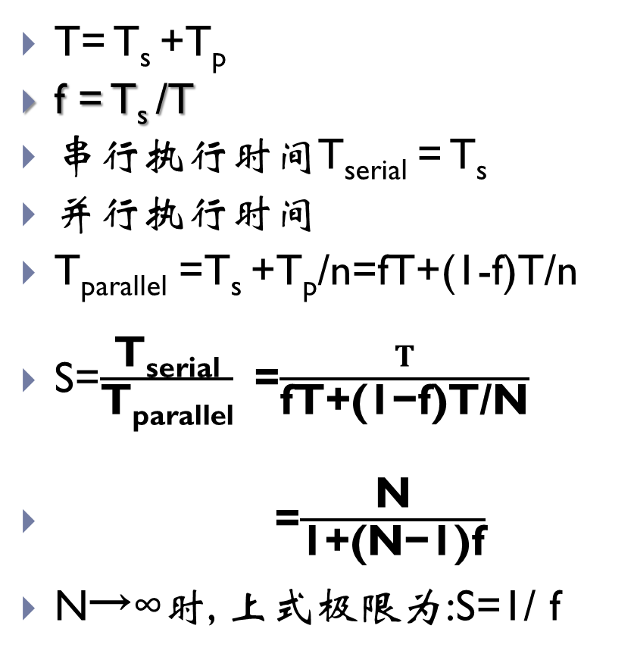
Amdahl定律
T= T_{s} +T_{p}
f = T_{s} /T
串行执行时间T_{serial} = T_{s}
并行执行时间
T_{parallel} =T_{s} +T_{p}/n=fT+(1-f)T/n
S=$\frac{\text{T}\text{serial}}{\text{T}\text{parallel}}$ =$\frac{T}{\text{fT}\text{+(1−}\text{f}\text{)}\text{T}\text{/}\text{N}}$
=$\frac{\text{N}}{\text{1+(}\text{N}\text{−1)}\text{f}}$
N→∞时, 上式极限为:S=1/ f
f
f/n
T
serial
(1-f)
(1-f)

Slide 63

Amdahl 定律
如果考虑并行开销$T_{o}$
T_{parallel} =T_{s} +T_{p}/N + $T_{o}$
S=$\frac{\text{T}\text{serial}}{\text{T}\text{parallel}}$ =$\frac{T}{\text{fT}\text{+(1−}\text{f}\text{)}\text{T}\text{/}\text{N}\text{+}T_{o}}$
=$\frac{\text{N}}{\text{1+(}\text{N}\text{−1)}\text{f}\text{+}\text{N}\frac{T_{o}}{T}}$

Slide 64
Amdahl定律
N = 2
0.5 + 0.25
f
T_{parallel} = {(1-f) + f/N} T_{serial} + O
f/2
T
serial
(1-f)
(1-f)
Scaling = T_{serial} / T_{parallel}
1.0/0.75 = 1.33

Slide 65
Amdahl定律
N= number of processors
N = ∞
0.5 + 0.0
f
T_{parallel} = {(1-f) + f/N} T_{serial} + O
T
…
serial
f/∞
1.0/0.5 = 2.0
(1-f)
(1-f)
Scaling = T_{serial} / T_{parallel}

Slide 66
Amdahl定律(cont’d)

Slide 67
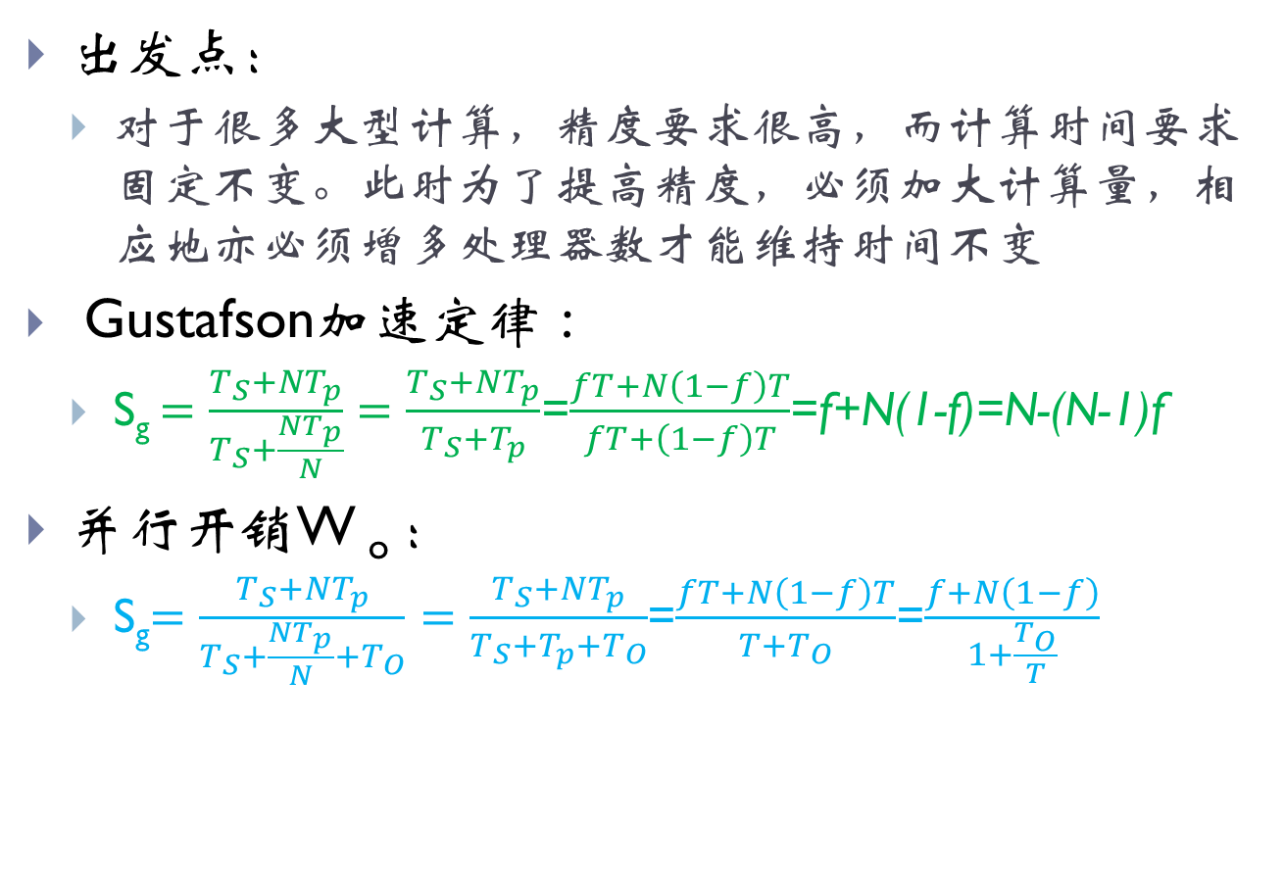
Gustafson定律
出发点：
对于很多大型计算，精度要求很高，而计算时间要求固定不变。此时为了提高精度，必须加大计算量，相应地亦必须增多处理器数才能维持时间不变
Gustafson加速定律 :
S_{g} $=\frac{T_{S}+NT_{p}}{T_{S}+\frac{NT_{p}}{N}}=\frac{T_{S}+NT_{p}}{T_{S}+T_{p}}$=$\frac{fT+N\left(1−f\right)T}{fT+\left(1−f\right)T}$=f+N(1-f)=N-(N-1)f
并行开销W _{o} ：
S_{g}$=\frac{T_{S}+NT_{p}}{T_{S}+\frac{NT_{p}}{N}+T_{O}}=\frac{T_{S}+NT_{p}}{T_{S}+T_{p}+T_{O}}$=$\frac{fT+N\left(1−f\right)T}{T+T_{O}}$=$\frac{f+N\left(1−f\right)}{1+\frac{T_{O}}{T}}$

Slide 68
Gustafson定律（cont‘d)

Slide 69
Gustafson定律（cont‘d)
gustafsonl定律定义了加速比：
加速比=采用改进措施前性能/采用改进措施后的性能
=未采用改进措施前执行某任务时间/采用改进措施后执行某任务的时间
W'= n*W 串行部分+ (1-n)*p*W 并行部分
其中 W 为p个处理器串行+并行时完成任务的时间T2
W‘ 为1个处理器仅串行是完成任务的时间T1
p个处理器加速因子
S = T1 / T2= W' / W= n + ( 1-n )*p
n为串行百分比任务

